Slide 1
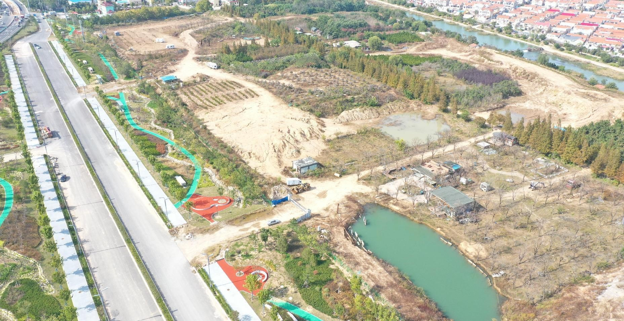
⻘岛绿崂⽣态越野场地
青岛绿崂⽣态越野场地位于青岛市崂山区王哥庄街道，毗邻国家5A级景区“海上第一名山”崂山，距离⻘岛市区约30km，距离流亭国际机场仅20分钟⻋程。 场地依河⽽建，树⽊葱郁，花草芬芳，氧⽓充⾜，整体⻛格清新。场地内设⾃然清新的北欧⽥园住宿⽊屋，将⾃然的主题、⽂艺的设计、驰骋的刺激完美的结合在⼀起，尽显便利性与功能性，给您带来全⽅位的驾乘体验。 越野科目：涉水路，交叉轴，沙圈，巨石阵，驼峰，连续驼峰，石子路，枕木路等全地形越野。

Slide 2
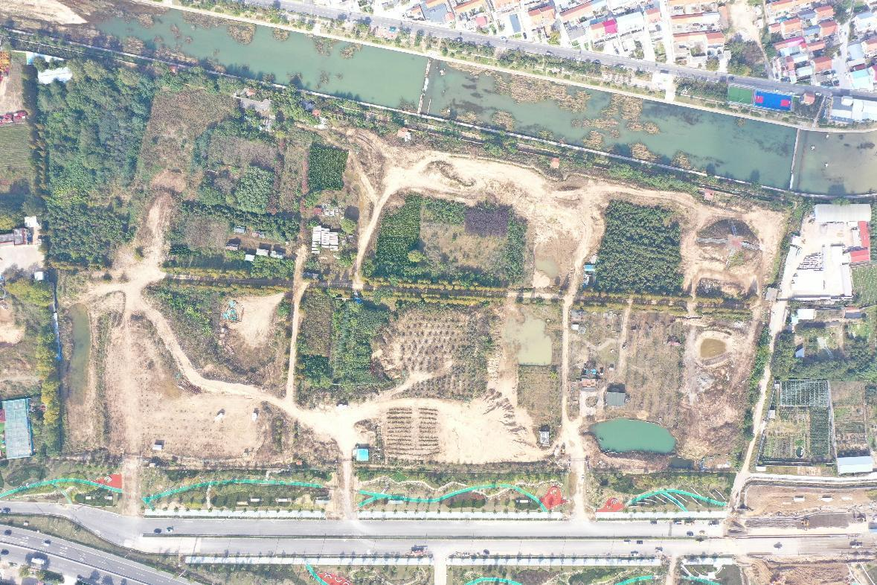
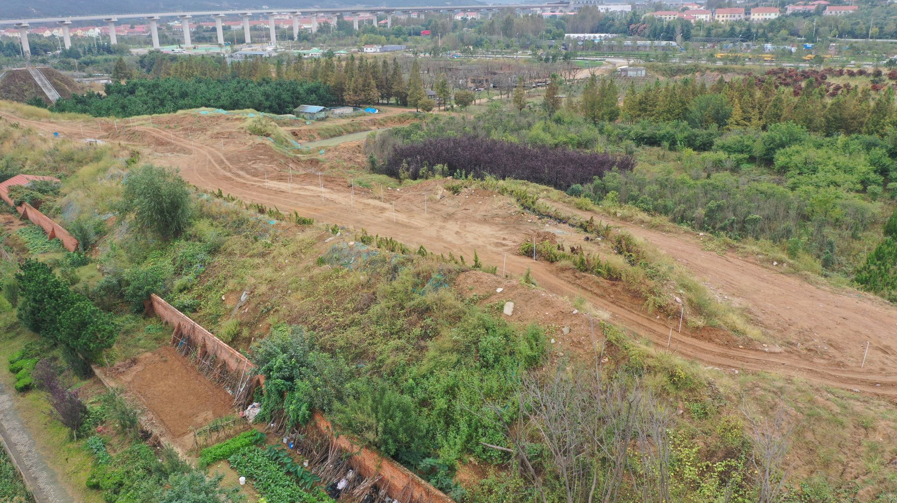
场地费用：4万/天
场地面积：200亩 总面积134000㎡ 全封闭
供电供水：380v/250kw 方便接水 固定洗手间
配套设施：停车位

Slide 3
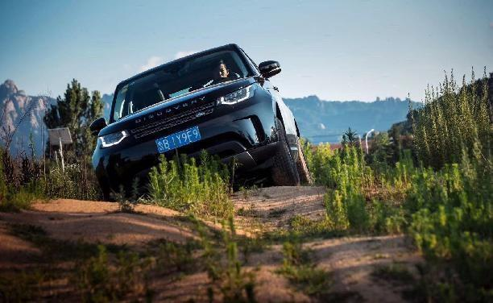
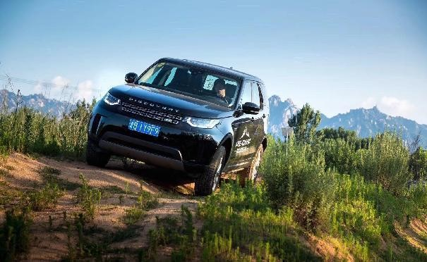
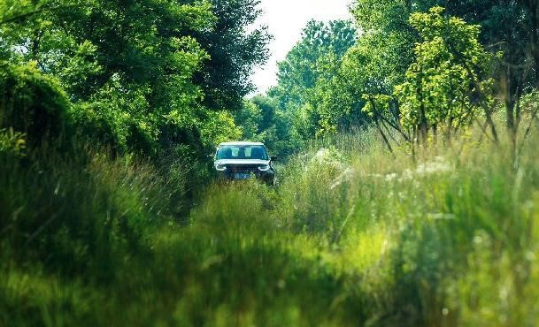
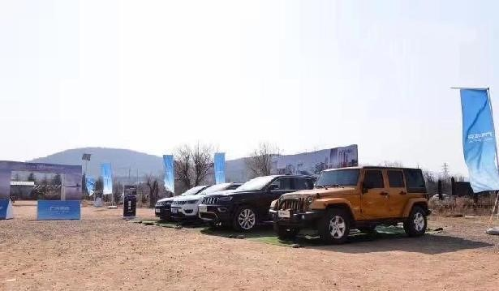
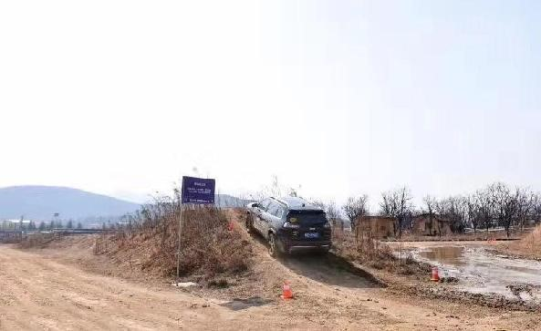
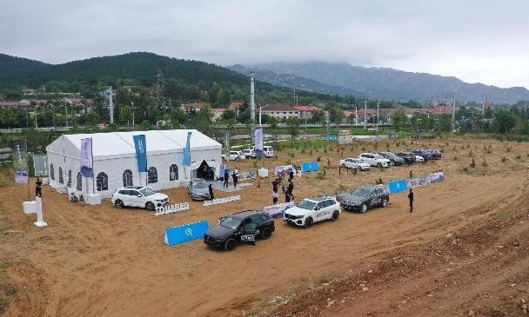
路虎全地形学院
路虎全地形学院
路虎全地形学院
全新Jeep自由光全路况挑战赛
全新Jeep自由光全路况挑战赛
大众进口车型试驾

